Slide 1
Конкурс проекта «Мой край родной в судьбе России» «История Екатеринбурга»
Автор: Монахов Святослав 5 б класса
Руководитель: Тюрина Т.Л.

Slide 2
История Екатеринбурга.
Содержание:
- Дата рождения города.
- Основатели города.
- Исторический сквер.

Slide 3
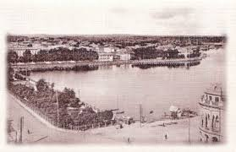
7 (18) ноября 1723 года на реке Исеть была построена плотина, начал работать железоделательный завод.
Это год рождения нашего города.

Slide 4
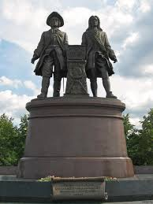
Основатели
Василий Никитич Татищев и
Вилим Иванович Геннин
дали имя городу – Екатеринбург
в честь императрицы Екатерины 1
и
Святой Екатерины – покровительницы горного дела.

Slide 5
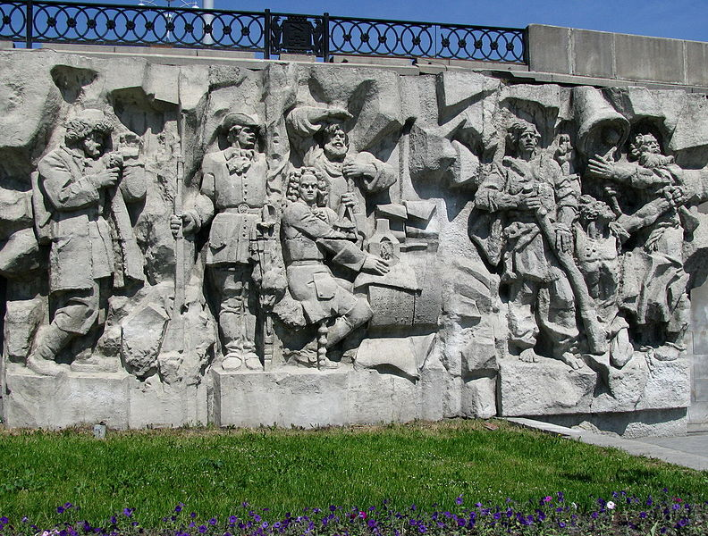
В 1725 году на территории завода открылся Монетный двор, на котором делали медную монету России. Еще через год была построена гранильная фабрика, на которой изготавливали на весь мир изделия из камня. С годами город богател и расширялся.
Барельеф «Рождение города» на плотинке.

Slide 6
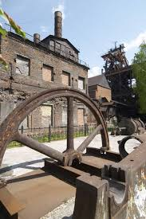
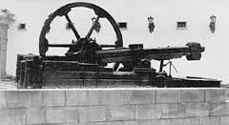
Сейчас в Историческом сквере на месте старого железоделательного завода здесь находится Музей истории архитектуры и промышленной техники Урала. Машины, которые работали на старинных заводах, стоят под открытым небом, их можно рассмотреть и потрогать.

Slide 7
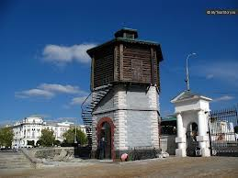
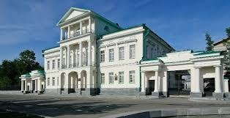
В память о старом Екатеринбурге в сквере сохранилась Водонапорная башня, ворота с фонарями, стены монетного двора. Многие здания обретают первоначальный вид.

Slide 8
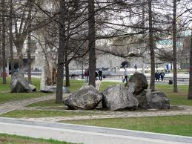
В историческом сквере устроена Геологическая аллея крупных кусков разных горных пород Урала.

Slide 9
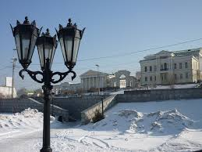
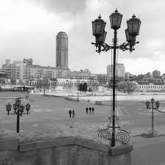
Мне там понравились фонари, они украшают красиво исторический сквер. Посмотрите и убедитесь.

